Slide 1
LISTA 02 Sistemas Inteligentes

Slide 2
Detecção de SPAM com Naive-Bayes

Slide 3
Conjunto de treinamento
5574 Mensagens classificadas em SPAM ou HAM (legítimas)
Coletado por Tiago A. Almeida (UFSCAR) e João María Gómez Hidalgo (R&D Department Optenet)
Ham | Go until jurong point, crazy.. Available only in bugis n great world la e buffet... Cine there got amore wat...
Ham | ham,Ok lar... Joking wif u oni...
Spam | Free entry in 2 a wkly comp to win FA Cup final tkts 21st May 2005. Text FA to 87121 to receive entry question(std txt rate)T&C's apply 08452810075over18's
Ham | U dun say so early hor... U c already then say…
Ham | Nah I don't think he goes to usf, he lives around here though
Spam | FreeMsg Hey there darling it's been 3 week's now and no word back! I'd like some fun you up for it still? Tb ok! XxX std chgs to send, √•¬£1.50 to rcv

Slide 4
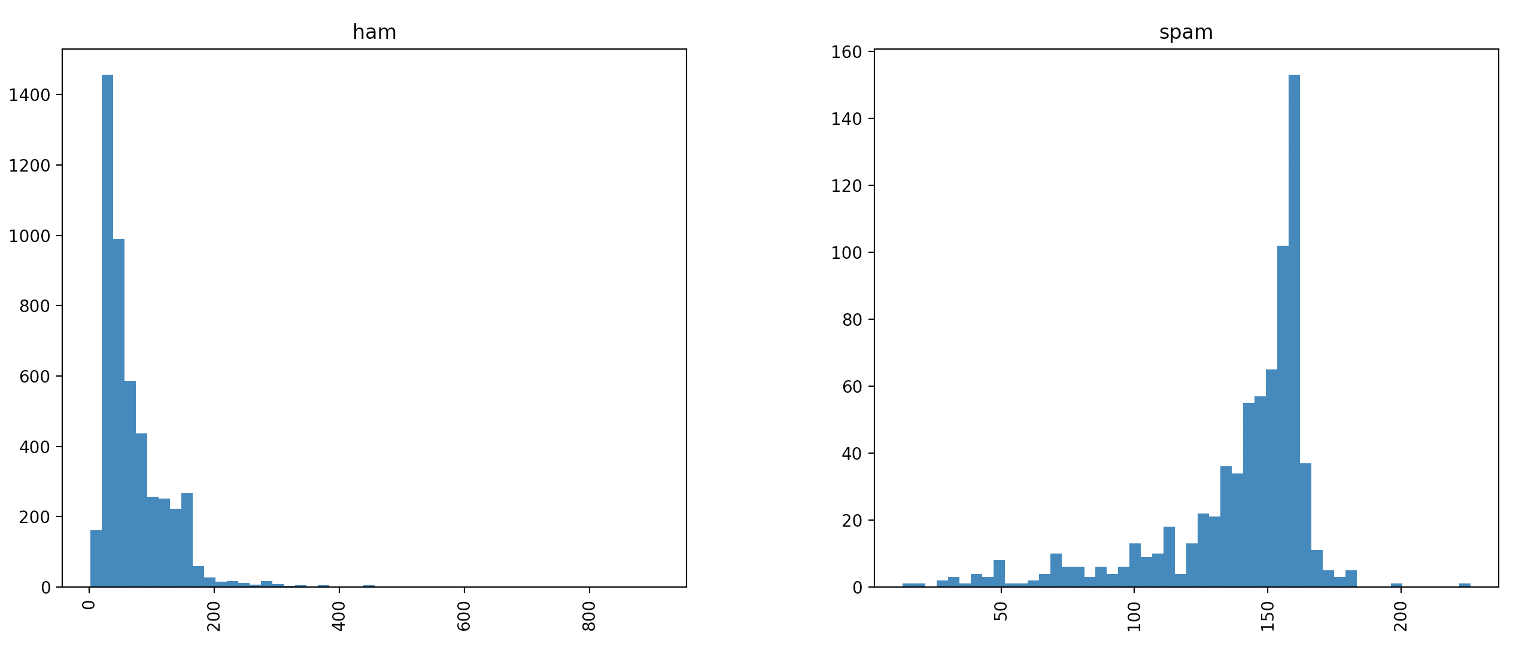
Conjunto de treinamento
Distribuição do comprimento das mensagens por classe

Slide 5
Bibliotecas utilizadas
Natural Language Toolkit (nltk) para processamento das stopwords (palavras com pouco significado como preposições, artigos, pronomes, etc);
Pandas para leitura e processamento do arquivo de entrada.
Scikit.Learn para divisão dos conjuntos de treinamento e teste, construção da sequência de treinamento, detecção de palavras mais importantes, avaliação dos resultados.

Slide 6
Algoritmo
Leitura e processamento do arquivo de entrada
Remoção de colunas inúteis;
Alteração do nome das colunas;
Tokenização
Remoção de pontuação;
Remoção de stopwords.
Divisão do conjunto de dados em treinamento e teste
Construção do modelo
Contador de palavras;
Aplicação do algoritmo TF-IDF;
Treinamento do classificador Naive-Bayes.
Teste e avaliação

Slide 7
O algoritmo TF-IDF
Term Frequency – Inverse Document Frequency
Objetivo: avaliar o quão importante uma certa palavra é em relação ao restante do documento;
Term frequency: frequência com que uma palavra aparece no corpo do texto. Ex.: tf(t, d) = f(t, d);
Inverse document frequency: medida de quanta informação uma dada palavra carrega. Ex.: idf(t, D) = log(N/n_{t})
Um alto índice tf-idf indica que o termo tem uma alta frequência no documento e uma baixa frequência no conjunto de documentos.

Slide 8
Resultados obtidos
Matriz de confusão
 | Ham | Spam
Ham | 951 | 0
Spam | 41 | 123
Precisão | 96% | 100%

